Slide 1


存储结构与管理硬盘
任课教师：刘遄 www.LinuxProbe.com

Slide 2

课程概述
01
02
物理设备的命名规则
Naming Rules For Physical Devices
03
文件系统与数据资料
File System And Data
一切从“/”开始
Everything Starts With "/"
04
05
06
挂载硬件设备
Mount Hardware Device
添加硬盘设备
Add Hard Disk Device
添加交换分区
Add Swap Partition
07
08
VDO（虚拟数据优化）
VDO (Virtual Data Optimization)
09
磁盘容量配额
Disk Capacity Quota
软硬方式链接
Hard And Soft Link

Slide 3
前言
从Linux系统中的文件存储结构开始，讲述文件系统层次标准（Filesystem Hierarchy Standard，FHS）、udev硬件命名规则以及硬盘设备的原理。
01
详细分析Linux系统中最常见的Ext3、Ext4与XFS文件系统的不同之处，着重练习硬盘设备分区、格式化以及挂载等常用的硬盘管理操作，以便熟练掌握文件系统的使用方法。
02
在打下坚实的理论基础并完成一些相关的实践练习后，我们将进一步完整地部署交换（SWAP）分区、配置quota磁盘配额服务、使用VDO（虚拟数据优化）技术，以及掌握ln命令带来的软硬链接。
03
03

Slide 4
PART
ONE
一切从“/”开始
Everything Starts With "/"

Slide 5
一切从“/”开始
在Windows操作系统中，想要找到一个文件，要依次进入该文件所在的磁盘分区（也叫盘符），然后再进入该分区下的具体目录，最终找到这个文件。
01
根目录/
但是在Linux系统中并不存在C、D、E、F等盘符，Linux系统中的一切文件都是从“根”目录（/）开始的，并按照文件系统层次标准（FHS）采用倒树状结构来存放文件，以及定义了常见目录的用途。
02
/root
/bin
/boot
/dev
/etc
/home
/lib
/var
/usr
/media
/tmp
……
/root/Desktop
/root/Media
……
……
/usr/bin
/usr/lib
……
另外，Linux系统中的文件和目录名称是严格区分大小写的。例如，root、rOOt、Root、rooT均代表不同的目录，并且文件名称中不得包含斜杠（/）。
03
Linux系统中的文件存储结构
05

Slide 6
Linux系统中常见的目录名称以及相应内容
目录名称 | 应放置文件的内容
/boot | 开机所需文件—内核、开机菜单以及所需配置文件等
/dev | 以文件形式存放任何设备与接口
/etc | 配置文件
/home | 用户主目录
/bin | 存放单用户模式下还可以操作的命令
/lib | 开机时用到的函数库，以及/bin与/sbin下面的命令要调用的函数
/sbin | 开机过程中需要的命令
/media | 用于挂载设备文件的目录
/opt | 放置第三方的软件
/root | 系统管理员的家目录
/srv | 一些网络服务的数据文件目录
/tmp | 任何人均可使用的“共享”临时目录
/proc | 虚拟文件系统，例如系统内核、进程、外部设备及网络状态等
/usr/local | 用户自行安装的软件
/usr/sbin | Linux系统开机时不会使用到的软件/命令/脚本
/usr/share | 帮助与说明文件，也可放置共享文件
/var | 主要存放经常变化的文件，如日志
/lost+found | 当文件系统发生错误时，将一些丢失的文件片段存放在这里
06

Slide 7
路径
绝对路径（absolute path）
从根目录（/）开始写起的文件或目录名称。
例如：首先坐飞机来到中国，到了北京后出首都机场，坐机场快轨到三元桥，然后换乘10号线到潘家园站，出站后坐34路公交车到农光里，下车后路口左转。
1
路径
相对路径（relative path）
相对于当前路径的写法。
例如：前面路口左转。
2
如何定位到某个文件，分为绝对路径与相对路径。
07

Slide 8
PART
TWO
物理设备的命名规则
Naming Rules For Physical Devices

Slide 9
常见的硬件设备及其文件名称
硬件设备 | 文件名称
IDE设备 | /dev/hd[a-d]
SCSI/SATA/U盘 | /dev/sd[a-z]
Virtio设备 | /dev/vd[a-z]
软驱 | /dev/fd[0-1]
打印机 | /dev/lp[0-15]
光驱 | /dev/cdrom
鼠标 | /dev/mouse
磁带机 | /dev/st0或/dev/ht0
09

Slide 10

常见的硬件设备及其文件名称
由于现在的IDE设备已经很少见了，所以一般的硬盘设备都是以“/dev/sd”开头。而一台主机上可以有多块硬盘，因此系统采用a～z来代表26块不同的硬盘（默认从a开始分配），而且硬盘的分区编号也很有讲究：
主分区或扩展分区的编号从1开始，到4结束；
逻辑分区从编号5开始。
01
/dev目录中sda设备之所以是a，并不是由插槽决定的，而是由系统内核的识别顺序来决定的，而恰巧很多主板的插槽顺序就是系统内核的识别顺序，因此才会被命名为/dev/sda。大家以后在使用iSCSI网络存储设备时就会发现，明明主板上第二个插槽是空着的，但系统却能识别到/dev/sdb这个设备—就是这个道理。
02
03
分区的数字编码不一定是强制顺延下来的，也有可能是手工指定的。
10

Slide 11
设备文件名称
1
/dev/目录
保存的应当是硬件设备文件
硬件设备文件所在的目录
hd表示IDE设备
sd表示SCSI设备
2
sd
存储设备
/dev/sda5
设备文件名称
硬盘的顺序号，以字母a、b、c……表示
分区的顺序号，以数字1、2、3……表示
3
a
系统中同类接口中第一个被识别到的设备
“/dev/sda5”表示的就是“这是系统中第一块被识别到的硬件设备中分区编号为5的逻辑分区的设备文件”
设备文件名称
4
5
这个设备是一个逻辑分区
11

Slide 12
扇区
硬盘设备是由大量的扇区组成的，每个扇区的容量为512字节。其中第一个扇区最重要，它里面保存着主引导记录与分区表信息。
446字节
64字节
16
16
16
16
2
主引导记录（Master Boot Record，MBR）
分区1
分区2
分区3
分区4
结束符
第一个扇区中的数据信息
12

Slide 13
硬盘分区的规划
第1个主分区
/dev/sda1
第一块SCSI硬盘设备
/dev/sda
扩展分区
第2个主分区
/dev/sda2
第1个逻辑分区
/dev/sda5
第2个逻辑分区
/dev/sda6
注：所谓扩展分区，严格地讲它不是一个实际意义的分区，而仅仅是一个指向其他分区的指针，这种指针结构将形成一个单向链表。因此扩展分区自身不能存储数据，用户需要在其指向的对应分区（称之为逻辑分区）上进行操作。
13

Slide 14
PART
THREE
文件系统与数据资料
File System And Data

Slide 15
常见的文件系统
01 Ext2
02 Ext3
最早可追溯到1993年，是Linux系统的第一个商业级文件系统，它基本沿袭了UNIX文件系统的设计标准。但由于不包含日志读写功能，数据丢失的可能性很大，因此能不用就不用，或者顶多建议用于SD存储卡或U盘。
Ext3能够在系统异常宕机时避免文件系统资料丢失，并能自动修复数据的不一致与错误。然而，当硬盘容量较大时，所需的修复时间也会很长，而且也不能100%地保证资料不会丢失。
文件
系统
03 Ext4
04 XFS
Ext3的改进版本，它支持的存储容量高达1EB（1EB=1,073,741,824GB），且能够有无限多的子目录。Ext4文件系统能够批量分配block（块），从而极大地提高了读写效率。
高性能的日志文件系统，可以快速地恢复可能被破坏的文件，而且强大的日志功能只需花费极低的计算和存储性能。它支持的最大存储容量为18EB，这几乎满足了所有需求。
15

Slide 16
数据资料
Linux只是把每个文件的权限与属性记录在inode中，而且每个文件占用一个独立的inode表格，该表格的大小默认为128字节
1
2
该文件的访问权限（read、write、execute）
该文件的所有者与所属组（owner、group）
3
4
该文件的大小（size）
该文件的创建或内容修改时间（Ctime）
5
6
该文件的最后一次访问时间（Atime）
该文件的修改时间（Mtime）
7
8
文件的特殊权限（SUID、SGID、SBIT）
该文件的真实数据地址（point）
16

Slide 17
存储文件内容的block块
情况1
文件很小（1KB），但依然会占用一个block，因此会潜在地浪费3KB。
01
情况2
文件很大（5KB），那么会占用两个block（5KB−4KB后剩下的1KB也要占用一个block）。
02
17

Slide 18
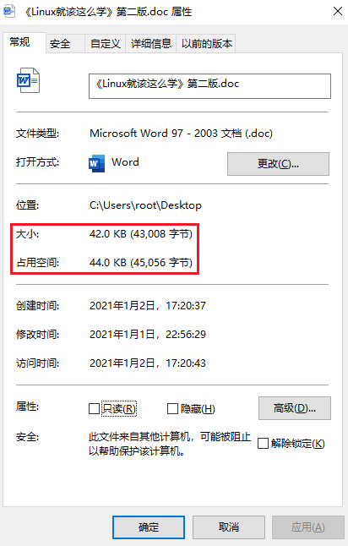
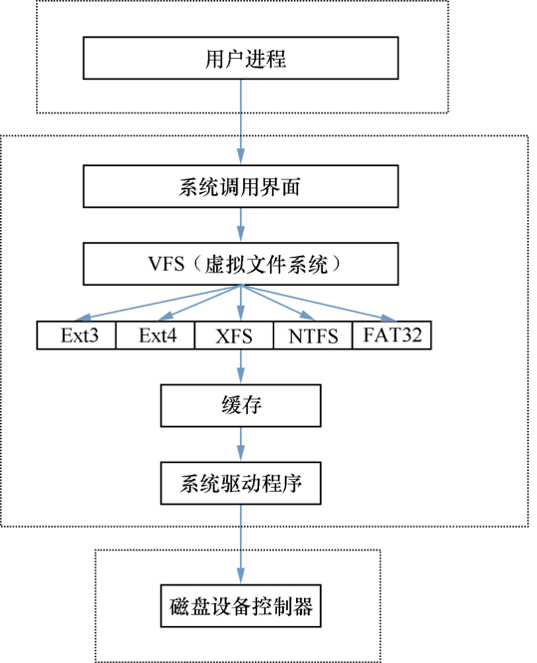
存储文件内容的block块
用户界面
内核
硬件层
文件的实际大小与占用空间
VFS的架构示意图
18

Slide 19
PART
FOUR
挂载硬件设备
Mount Hardware Device

Slide 20
挂载硬件设备
mount命令
df命令
umount命令
mount命令用于挂载文件系统，格式为“mount文件系统 挂载目录”。挂载是在使用硬件设备前所执行的最后一步操作。
df命令用于查看已挂载的磁盘空间使用情况，英文全称为“disk free”，语法格式为“df -h”。
umount命令用于卸载设备或文件系统，英文全称为“un mount”，语法格式为“umount [设备文件/挂载目录]”。
20

Slide 21
mount命令中的参数以及作用
参数 | 作用
-a | 挂载所有在/etc/fstab中定义的文件系统
-t | 指定文件系统的类型
21

Slide 22
用于挂载信息的指定填写格式中，各字段所表示的意义
字段 | 意义
设备文件 | 一般为设备的路径+设备名称，也可以写通用唯一识别码（UUID）
挂载目录 | 指定要挂载到的目录，需在挂载前创建好
格式类型 | 指定文件系统的格式，比如Ext3、Ext4、XFS、SWAP、iso9660（此为光盘设备）等
权限选项 | 若设置为defaults，则默认权限为rw、suid、dev、exec、auto、nouser、async
是否备份 | 若为1则开机后使用dump进行磁盘备份，为0则不备份
是否自检 | 若为1则开机后自动进行磁盘自检，为0则不自检
22

Slide 23
PART
FIVE
添加硬盘设备
Add Hard Disk Device

Slide 24
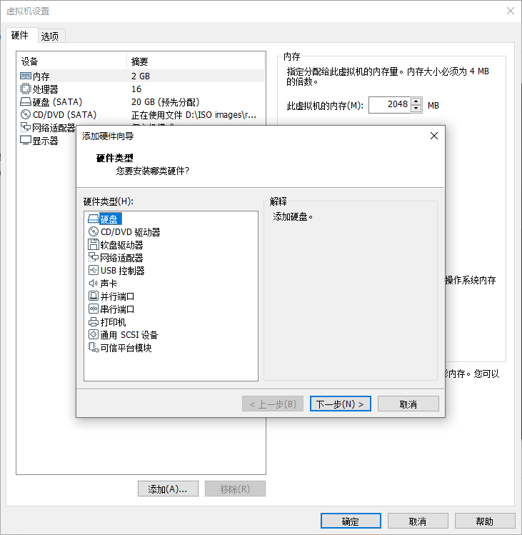
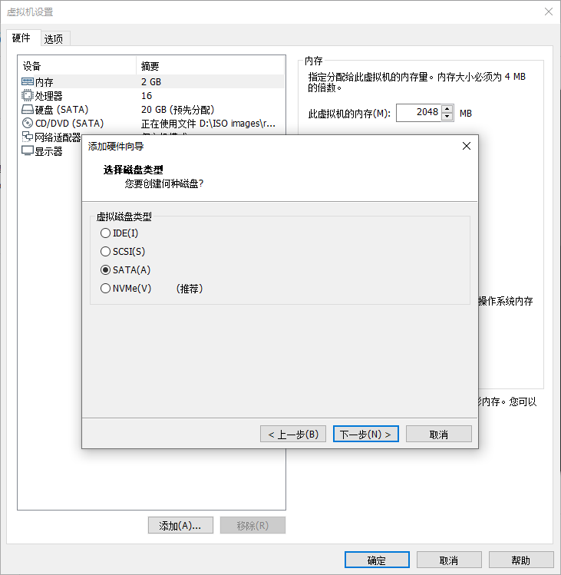
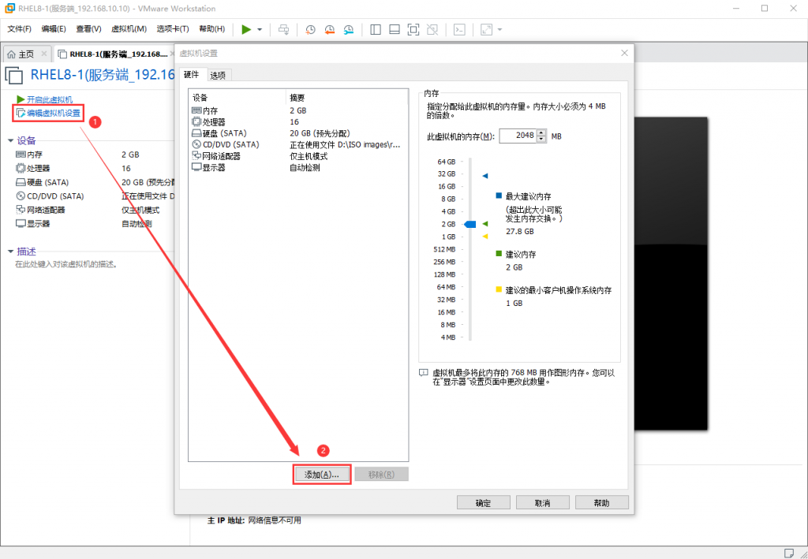
添加硬盘设备
首先需要在虚拟机中模拟添加入一块新的硬盘存储设备，然后再进行分区、格式化、挂载等操作，最后通过检查系统的挂载状态并真实地使用硬盘来验证硬盘设备是否成功添加。
在虚拟机系统中添加硬件设备
选择添加硬件类型
选择硬盘设备类型
24

Slide 25
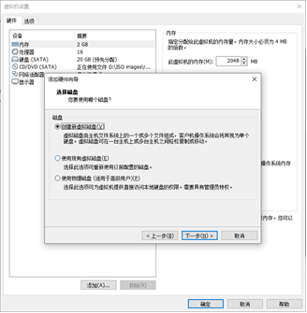
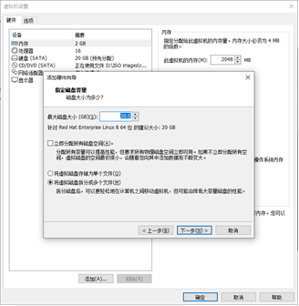
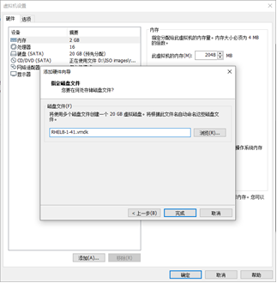
添加硬盘设备
选择“创建新虚拟磁盘”选项
设置硬盘的最大使用空间
设置磁盘文件的文件名和保存位置
25

Slide 26
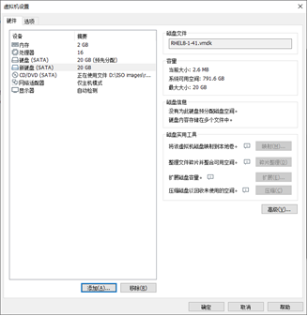
添加硬盘设备
01
在虚拟机中模拟添加了硬盘设备后就应该能看到抽象后的硬盘设备文件了。
按照前文讲解的udev服务命名规则，第二个被识别的SATA设备应该会被保存为/dev/sdb，这个就是硬盘设备文件了。
02
查看虚拟机硬件设置
信息
26

Slide 27
添加硬盘设备
参数 | 作用
m | 查看全部可用的参数
n | 添加新的分区
d | 删除某个分区信息
l | 列出所有可用的分区类型
t | 改变某个分区的类型
p | 查看分区表信息
w | 保存并退出
q | 不保存直接退出
fdisk命令
du命令
fdisk命令用于新建、修改及删除磁盘的分区表信息，英文全称为“format disk”，语法格式为“fdisk磁盘名称”。
du命令用查看分区或目录所占用的磁盘容量大小，英文全称为“disk usage”，语法格式为“du -sh目录名称”。
fdisk命令中的参数以及作用
27

Slide 28
PART
SIX
添加交换分区
Add Swap Partition

Slide 29
添加交换分区
交换（SWAP）分区
交换分区的创建过程
通过在硬盘中预先划分一定的空间，然后把内存中暂时不常用的数据临时存放到硬盘中，以便腾出物理内存空间让更活跃的程序服务来使用的技术，其设计目的是为了解决真实物理内存不足的问题。
与前文讲到的挂载并使用存储设备的过程非常相似。在对/dev/sdb存储设备进行分区操作前，有必要先说一下交换分区的划分建议：在生产环境中，交换分区的大小一般为真实物理内存的1.5～2倍。
29

Slide 30
PART
SEVEN
磁盘容量配额
Disk Capacity Quota

Slide 31

磁盘容量配额
硬件资源是固定且有限的，如果某些用户不断地在Linux系统上创建文件或者存放电影，硬盘空间总有一天会被占满。
针对这种情况，root管理员就需要使用磁盘容量配额服务来限制某位用户或某个用户组针对特定文件夹可以使用的最大硬盘空间或最大文件个数，一旦达到这个最大值就不再允许继续使用。
可以使用quota技术进行磁盘容量配额管理，从而限制用户的硬盘可用容量或所能创建的最大文件个数。
quota技术还有软限制和硬限制的功能。
软限制
硬限制
当达到软限制时会提示用户，但仍允许用户在限定的额度内继续使用。
当达到硬限制时会提示用户，且强制终止用户的操作。
31

Slide 32
磁盘容量配额
参数 | 作用
-u | 对某个用户进行设置
-g | 对某个用户组进行设置
-p | 复制原有的规则到新的用户/组
-t | 限制宽限期限
xfs_quota命令
edquota命令
xfs_quota命令用于管理设备的磁盘容量配额，语法格式为“xfs_quota [参数] 配额 文件系统”。
edquota命令用于管理系统的磁盘配额，英文全称为“edit quota”，语法格式为“edquota [参数] 用户名”。
edquota命令中可用的参数以及作用
32

Slide 33
PART
EIGHT
VDO（虚拟数据优化）
VDO (Virtual Data Optimization)

Slide 34
VDO（虚拟数据优化）
VDO（Virtual Data Optimize，虚拟数据优化）是一种通过压缩或删除存储设备上的数据来优化存储空间的技术。
01
VDO是红帽公司收购了Permabit公司后获取的新技术，并与2019-2020年前后，多次在RHEL 7.5/7.6/7.7上进行测试，最终随RHEL 8系统正式公布。
02
VDO技术的关键就是对硬盘内原有的数据进行删重操作，它有点类似于我们平时使用的网盘服务，在第一次正常上传文件时速度特别慢，在第二次上传相同的文件时仅作为一个数据指针，几乎可以达到“秒传”的效果，无须再多占用一份空间，也不用再漫长等待。
03
04
除了删重操作，VDO技术还可以对日志和数据库进行自动压缩，进一步减少存储浪费的情况。
34

Slide 35
VDO针对各种类型文件的压缩效果
文件名 | 描述 | 类型 | 原始大小（KB） | 实际占用空间（KB）
dickens | 狄更斯文集 | 英文原文 | 9953 | 9948
mozilla | Mozilla的1.0可执行文件 | 可执行程序 | 50020 | 33228
mr | 医用resonanse图像 | 图片 | 9736 | 9272
nci | 结构化的化学数据库 | 数据库 | 32767 | 10168
ooffice | OpenOffice 1.01 DLL | 可执行程序 | 6008 | 5640
osdb | 基准测试用的MySQL格式示例数据库 | 数据库 | 9849 | 9824
reymont | 瓦迪斯瓦夫·雷蒙特的图书 | PDF | 6471 | 6312
samba | samba源代码 | src源码 | 21100 | 11768
sao | 星空数据 | 天文格式的bin文件 | 7081 | 7036
webster | 辞海 | HTML | 40487 | 40144
xml | XML文件 | HTML | 5220 | 2180
x-ray | 透视医学图片 | 医院数据 | 8275 | 8260
35

Slide 36
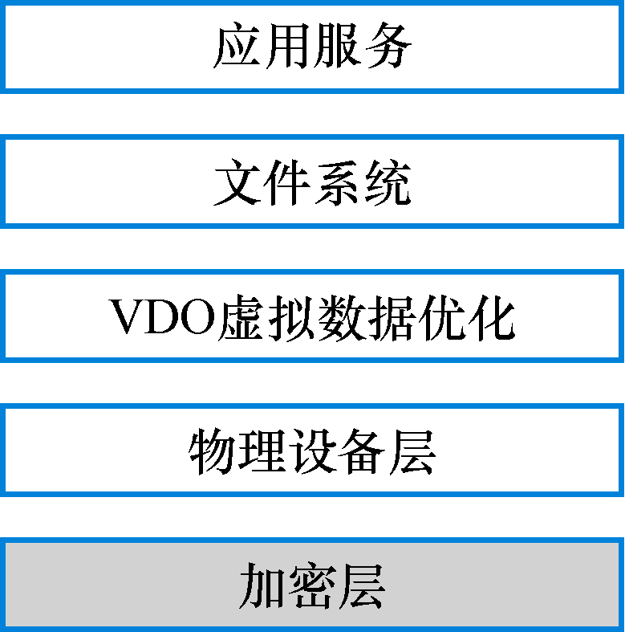
特殊情况
公司服务器上已有的dm-crypt之类的技术是可以与VDO技术兼容的，但记得要先对卷进行加密再使用VDO。因为加密会使重复的数据变得有所不同，因此删重操作无法实现。要始终记得把加密层放到VDO之下。
01
VDO技术不可叠加使用，1TB的物理存储提升成10TB的逻辑存储没问题，但是再用10TB翻成100TB就不行了。
02
VDO技术拓扑图
36

Slide 37
PART
NIGHT
软硬方式链接
Hard And Soft Link

Slide 38
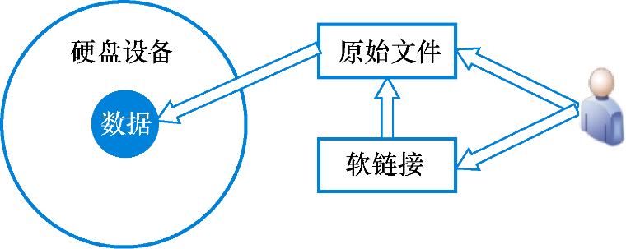
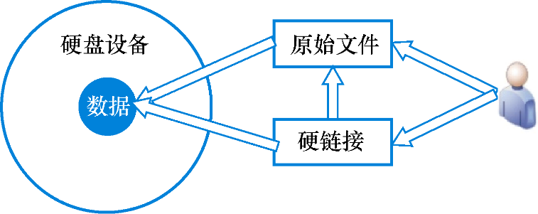
软硬方式链接
软链接（soft link）
硬链接（hard link）
也叫符号链接（symbolic link），仅仅包含所链接文件的名称和路径，很像一个记录地址的标签。
可以将它理解为一个“指向原始文件block的指针”，系统会创建出一个与原来一模一样的inode信息块。
软链接原理示意图
硬链接原理示意图
38

Slide 39
软硬方式链接
参数 | 作用
-s | 创建“符号链接”（如果不带-s参数，则默认创建硬链接）
-f | 强制创建文件或目录的链接
-I | 覆盖前先询问
-v | 显示创建链接的过程
ln命令
ln命令用于创建文件的软硬链接，英文全称为“link”，语法格式为“ln [参数]原始文件名 链接文件名”。
ln命令中可用的参数以及作用
39

Slide 40
复习题
1．/home目录与/root目录内存放的文件有何相同点以及不同点？
答：这两个目录都是用来存放用户家目录数据的，但是，/root目录存放的是root管理员的家目录数据。
2．假如一个设备的文件名称为/dev/sdb，可以确认它是主板第二个插槽上的设备吗？
答：不一定，因为设备的文件名称是由系统的识别顺序来决定的。
3．如果硬盘中需要5个分区，则至少需要几个逻辑分区？
答：可以选用创建3个主分区+1个扩展分区的方法，然后把扩展分区再分成2个逻辑分区，即有了5个分区。
4．/dev/sda5是主分区还是逻辑分区？
答：逻辑分区。
5．哪个服务决定了设备在/dev目录中的名称？
答：udev设备管理器服务。
40

Slide 41
复习题
6．用一句话来描述挂载操作。
答：当用户需要使用硬盘设备或分区中的数据时，需要先将其与一个已存在的目录文件进行关联，而这个关联动作就是“挂载”。
7．在配置quota磁盘容量配额服务时，软限制数值必须小于硬限制数值么？
答：不一定，软限制数值可以小于等于硬限制数值。
8．VDO技术能够提升硬盘的物理存储空间么？
答：不可以，VDO是通过压缩或删重操作来提高硬盘的逻辑空间大小。
9．若原始文件被改名，那么之前创建的硬链接还能访问到这个原始文件么？
答：可以。
41

Slide 42
祝同学们学习顺利，爱上Linux系统。

